Slide 1
Xây dựng ứng dụng nhận diện khuôn mặt trên điện thoại Android
Phạm Quang Huy

Slide 2
Nội dung trình bày
Đặt vấn đề
Bài toán nhận diện khuôn mặt
Ứng dụng nhận diện khuôn mặt
Kết quả và hướng phát triển

Slide 3
Nội dung trình bày
Đặt vấn đề
Bài toán nhận diện khuôn mặt
Ứng dụng nhận diện khuôn mặt
Kết quả và hướng phát triển

Slide 4
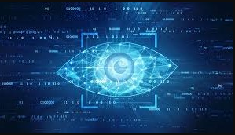
Kết luận và hướng phát triển Giới thiệu
Đặt vấn đề
Bài toán nhận diện khuôn mặt
Ứng dụng nhận diện khuôn mặt
Kết quả và hướng phát triển
- Trí tuệ nhân tạo giúp ích cho con người trong rất nhiều lĩnh vực của cuộc sống.
- Thị giác máy tính (Computer Vision) là một trong những lĩnh vực đang rất được quan tâm.
- Một trong những bài toán đặc trưng nhất của thị giác máy tính là nhận dạng khuôn mặt người.
- Phần lớn các hệ thống nhận dạng khuôn mặt được xây dựng trên hệ thống máy tính.
=> Không thuận tiện, linh hoạt.

Slide 5
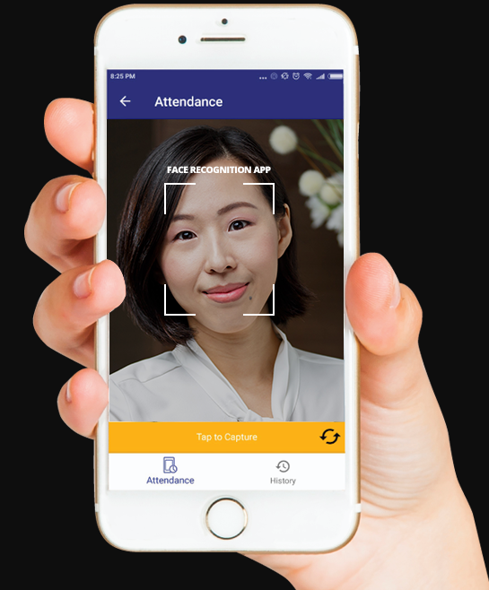
Kết luận và hướng phát triển Giới thiệu
Đặt vấn đề
Bài toán nhận diện khuôn mặt
Ứng dụng nhận diện khuôn mặt
Kết quả và hướng phát triển
Thiết bị di động ngày càng phổ biến rộng rãi, liên tục được nâng cấp tốc độ xử lý.
Nhu cầu nhận dạng cho các hệ thống nhỏ, không cài đặt phức tạp, linh hoạt, tiết kiệm chi phí.
=> Xây dựng ứng dụng nhận diện khuôn mặt trên điện thoại di động.

Slide 6
Nội dung trình bày
Đặt vấn đề
Bài toán nhận diện khuôn mặt
Ứng dụng nhận diện khuôn mặt
Kết quả và hướng phát triển

Slide 7
Kết luận và hướng phát triển Các công việc cần thực hiện
Đặt vấn đề
Bài toán nhận diện khuôn mặt
Ứng dụng nhận diện khuôn mặt
Kết quả và hướng phát triển
Thu nhận hình ảnh (camera)
Phân đoạn video
Khung hình (frame)
Phát hiện mặt người
Các khuôn mặt được phát hiện
Các khuôn mặt được căn chỉnh
Danh tính khuôn mặt
Nhận dạng khuôn mặt
Tiền xử lý khuôn mặt

Slide 8
Kết luận và hướng phát triển Phương pháp phát hiện khuôn mặt của Viola và Johns
Đặt vấn đề
Bài toán nhận diện khuôn mặt
Ứng dụng nhận diện khuôn mặt
Kết quả và hướng phát triển
- Năm 2001, Viola và Jones đã phát minh ra trình phân loại Haar Cascades.
- Đây là một cách tiếp cận dựa trên máy học, chức năng xếp tầng được đào tạo từ rất nhiều hình ảnh tích cực và tiêu cực.
- Thời gian phát hiện ngắn, độ chính xác cao.
=> Được nhiều hãng sản xuất máy ảnh lớn lựa chọn.

Slide 9
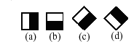
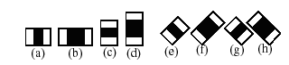
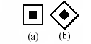

Kết luận và hướng phát triển Các đặc trưng Haar-like
Đặt vấn đề
Bài toán nhận diện khuôn mặt
Ứng dụng nhận diện khuôn mặt
Kết quả và hướng phát triển
- Đặc trưng cạnh
- Đặc trưng đường
- Đặc trưng xung quanh tâm
$f\left(x\right)= {Tổng vùng đen}_{(các mức xám)}−{Tổng vùng trắng}_{(các mức xám)}$

Slide 10
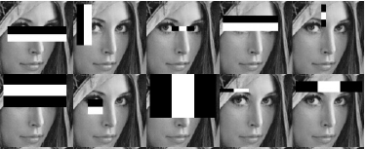
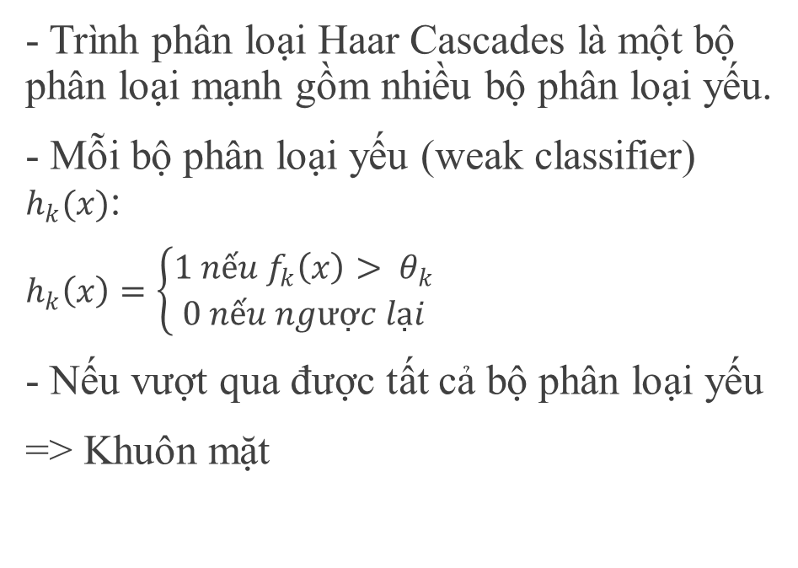
Kết luận và hướng phát triển Trình phân loại Haar Cascades
Đặt vấn đề
Bài toán nhận diện khuôn mặt
Ứng dụng nhận diện khuôn mặt
Kết quả và hướng phát triển
- Trình phân loại Haar Cascades là một bộ phân loại mạnh gồm nhiều bộ phân loại yếu.
- Mỗi bộ phân loại yếu (weak classifier) $h_{k}(x)$:
$h_{k}\left(x\right)=\left\{\begin{aligned}1 nếu f_{k}\left(x\right)> θ_{k} \\ 0 nếu ngược lại\end{aligned}\right.$
- Nếu vượt qua được tất cả bộ phân loại yếu
=> Khuôn mặt

Slide 11
Kết luận và hướng phát triển Trình phân loại Haar Cascades
Đặt vấn đề
Bài toán nhận diện khuôn mặt
Ứng dụng nhận diện khuôn mặt
Kết quả và hướng phát triển
Sub-window
H1 > 0
N
Y
H2 > 0
Chuyển sub-window tiếp theo
N
Y
Là khuôn mặt
Hn > 0
N
Y

Slide 12

Kết luận và hướng phát triển Quá trình phát hiện khuôn mặt
Đặt vấn đề
Bài toán nhận diện khuôn mặt
Ứng dụng nhận diện khuôn mặt
Kết quả và hướng phát triển
Clip

Slide 13
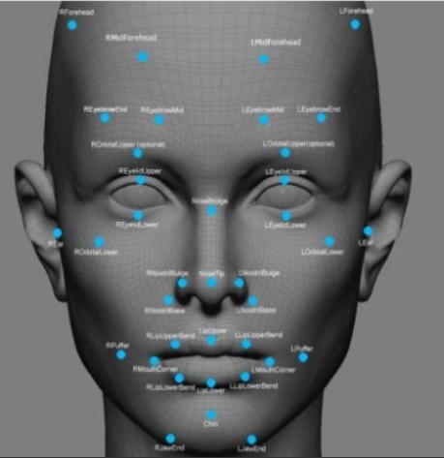
Kết luận và hướng phát triển Nhận dạng khuôn mặt
Đặt vấn đề
Bài toán nhận diện khuôn mặt
Ứng dụng nhận diện khuôn mặt
Kết quả và hướng phát triển
Mỗi khuôn mặt đều có nhiều điểm mốc, những phần lồi lõm tạo nên các đặc điểm của khuôn mặt.
Chuyên gia Michael Sheehan - chuyên gia thuộc Đại học California, Berkeley đã nghiên cứu cùng với các đồng nghiệp của mình đã tiến hành thu thập và phân tích dữ liệu hàng ngàn cá nhân khác nhau.
=> Khuôn mặt là bộ phận đặc biệt nhất. Đây là bộ phận khác nhau hoàn toàn ở mỗi người.

Slide 14
Kết luận và hướng phát triển Một số phương pháp nhận dạng khuôn mặt
Đặt vấn đề
Bài toán nhận diện khuôn mặt
Ứng dụng nhận diện khuôn mặt
Kết quả và hướng phát triển
- One – shot learning: Nhận dạng thông qua việc dự đoán theo phân phối xác suất.
- Learning similarity: Dựa trên phép đo khoảng cách 2 bức ảnh.
- Mạng Face Net: Được Google giới thiệu năm 2015.
=> Nhận dạng thông qua mạng Face Net

Slide 15
Kết luận và hướng phát triển Nhận diện khuôn mặt sử dụng Face Net
Đặt vấn đề
Bài toán nhận diện khuôn mặt
Ứng dụng nhận diện khuôn mặt
Kết quả và hướng phát triển
Ảnh chỉ chứa khuôn mặt
Tiền xử lý ảnh
Trích rút đặc trưng
Kết quả
So sánh đặc trưng

Slide 16
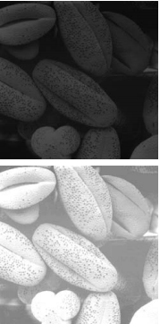
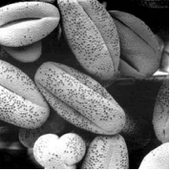
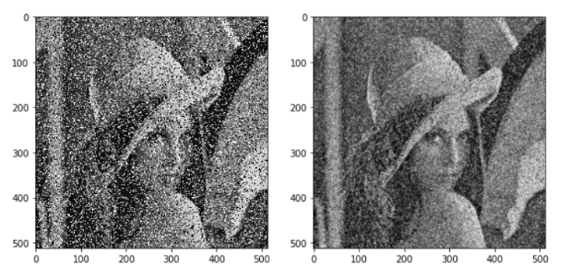
Kết luận và hướng phát triển Tiền xử lý ảnh
Đặt vấn đề
Bài toán nhận diện khuôn mặt
Ứng dụng nhận diện khuôn mặt
Kết quả và hướng phát triển
- Điều chỉnh cân bằng sáng (tương phản)
- Giảm nhiễu ảnh

Slide 17
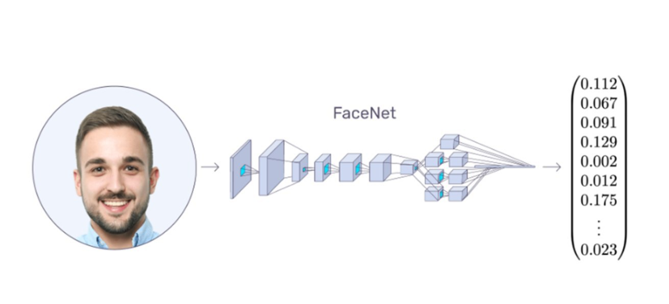
Kết luận và hướng phát triển Trích xuất đặc trưng
Đặt vấn đề
Bài toán nhận diện khuôn mặt
Ứng dụng nhận diện khuôn mặt
Kết quả và hướng phát triển
- Mạng Face Net trích xuất đặc trưng

Slide 18

Kết luận và hướng phát triển Phân loại khuôn mặt
Đặt vấn đề
Bài toán nhận diện khuôn mặt
Ứng dụng nhận diện khuôn mặt
Kết quả và hướng phát triển
- Khoảng cách Euclide được tính theo công thức:
$d\left(a,b\right)=d\left(b,a\right)= \sqrt{{(a_{1}− b_{1})}^{2}+ {(a_{2}− b_{2})}^{2}+…+{(a_{128}− b_{128})}^{2} }$
- Khoảng cách gần nhất phải nhỏ hơn một ngưỡng threshold.

Slide 19
Nội dung trình bày
Đặt vấn đề
Bài toán nhận diện khuôn mặt
Ứng dụng nhận diện khuôn mặt
Kết quả và hướng phát triển

Slide 20
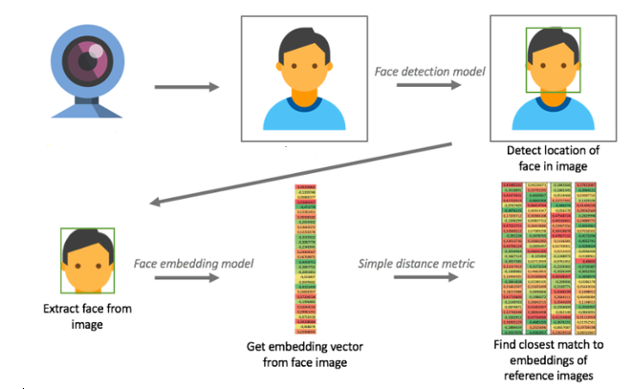
Kết luận và hướng phát triển Ứng dụng nhận diện khuôn mặt
Đặt vấn đề
Bài toán nhận diện khuôn mặt
Ứng dụng nhận diện khuôn mặt
Kết quả và hướng phát triển

Slide 21
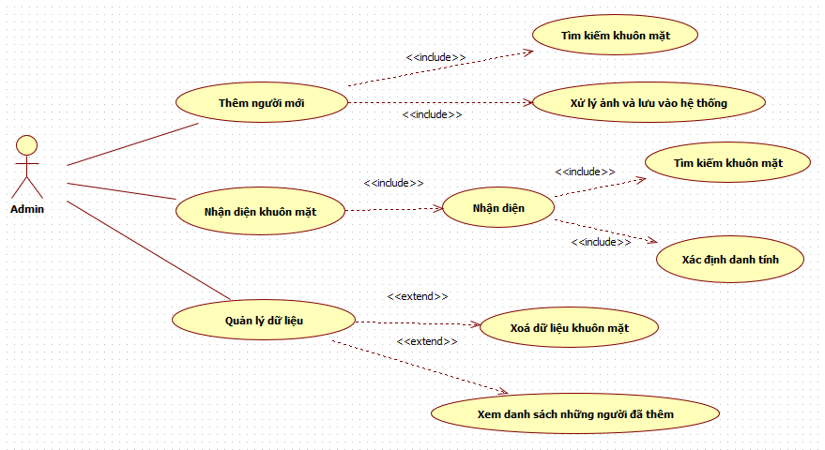
Các chức năng chính của ứng dụng
Đặt vấn đề
Bài toán nhận diện khuôn mặt
Ứng dụng nhận diện khuôn mặt
Kết quả và hướng phát triển

Slide 22
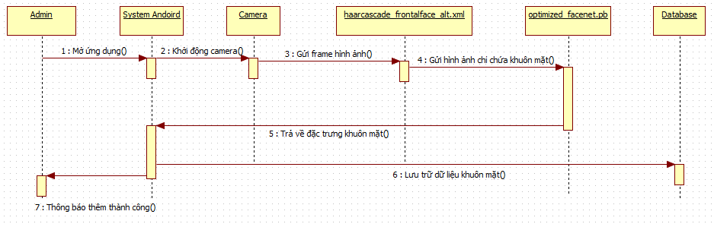
Kết luận và hướng phát triển Thêm người mới
Đặt vấn đề
Bài toán nhận diện khuôn mặt
Ứng dụng nhận diện khuôn mặt
Kết quả và hướng phát triển
Quá trình ứng dụng thêm một người mới vào hệ thống nhận dạng

Slide 23
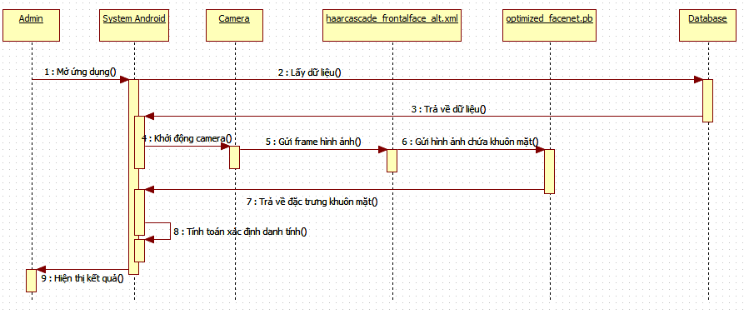
Kết luận và hướng phát triển Nhận diện khuôn mặt
Đặt vấn đề
Bài toán nhận diện khuôn mặt
Ứng dụng nhận diện khuôn mặt
Kết quả và hướng phát triển
Quá trình ứng dụng nhận diện khuôn mặt

Slide 24
Nội dung trình bày
Đặt vấn đề
Bài toán nhận diện khuôn mặt
Ứng dụng nhận diện khuôn mặt
Kết quả và hướng phát triển

Slide 25
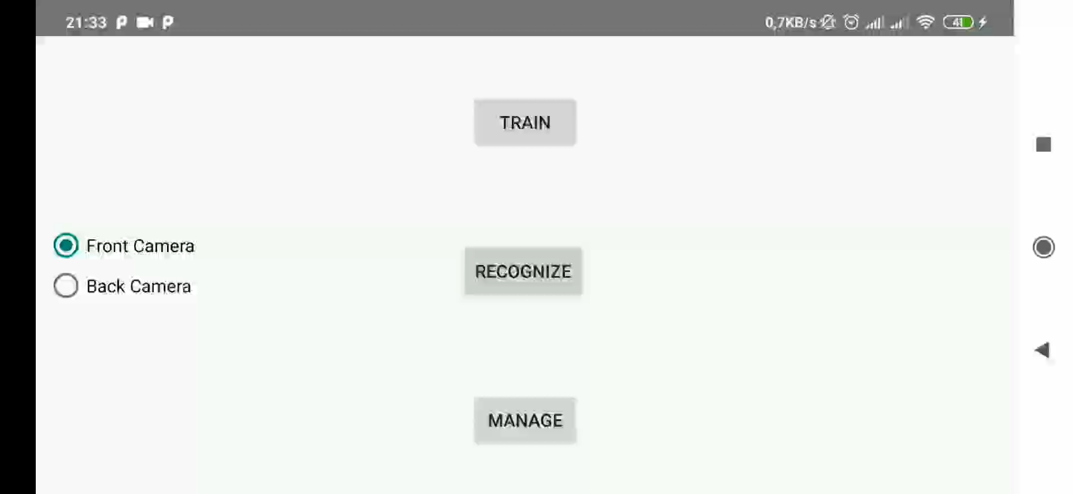
Kết luận và hướng phát triển Kết quả
Đặt vấn đề
Bài toán nhận diện khuôn mặt
Ứng dụng nhận diện khuôn mặt
Kết quả và hướng phát triển
Ứng dụng được thử nghiệm trên Android 9, RAM 2GB, tốc độ khung hình khi nhận dạng là 5 – 7 hình/s

Slide 26
Kết luận và hướng phát triển Kết luận và hướng phát triển
Đặt vấn đề
Bài toán nhận diện khuôn mặt
Ứng dụng nhận diện khuôn mặt
Kết quả và hướng phát triển
* Nhiệm vụ đã thực hiện:
- Tìm hiểu, nghiên cứu bài toán phát hiện khuôn mặt
- Tìm hiểu, nghiên cứu bài toán nhận dạng khuôn mặt
- Xây dựng ứng dụng nhận diện khuôn mặt trên hệ điều hành Android
- Áp dụng trí tuệ nhân tạo vào quá trình xử lý
* Hướng phát triển đồ án:
- Phát triển thành các ứng dụng cần đến quá trình nhận dạng khuôn mặt.
- Phát triển thêm phần Web server để lưu trữ, xử lý dữ liệu.

Slide 27
Kết luận và hướng phát triển Kết thúc
Đặt vấn đề
Bài toán nhận diện khuôn mặt
Ứng dụng nhận diện khuôn mặt
Kết quả và hướng phát triển
CẢM ƠN MỌI NGƯỜI ĐÃ LẮNG NGHE

